Slide 1
Registrul Agricol Național (RAN)
Prezentare Corelare cadastrală

Slide 2
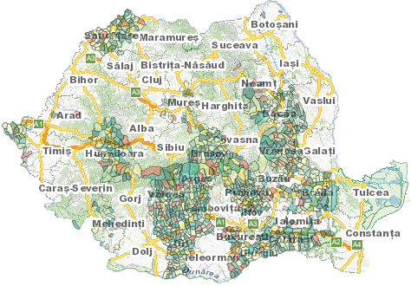
Corelare cadastrală
Identifică discrepanțe între datele colectate în sistemul RAN, precum și între datele din RAN și alte sisteme (eTerra, APIA, DDAPT etc) în baza algoritmilor de corelare. Administratorul poate ajusta parametri de calcul a indicatorilor.
Procesul se declanșează automat la primirea de noi date, dar poate fi declanșat și manual.
Corelarea poate fi executată la nivel de declarație a fiecărei gospodării, la nivel de UAT sau la nivel de CNP/CUI/NIF.
Rezultatele corelării sunt prezentate detaliat, cu evidențierea indicatorilor calculați și a discrepanțelor, atât în format tabelar cât și grafic (pe hartă). O parte din rezultate sunt afișate în zona publică a RAN.

Slide 3
Corelare cadastrală
Ce reprezintă procesul de corelare cadastrală?
Tipuri de utilizatori
Corelare la nivel de declarație
Corelare la nivel de UAT
Corelare la nivel de CNP/CUI/NIF
Administrare praguri de evaluare a regulilor de corelare
Vizualizare indicatori de corelare pe harta statistică

Slide 4
Ce reprezintă procesul de corelare cadastrală?
Are ca obiectiv corelarea datelor colectate în RAN cu datele existente în sistemele externe ETERRA, APIA, DDAPT, respectiv RAN;
Evidențiază dacă există neconcordanțe sau inconsistențe între valorile introduse în sistemul RAN și cele furnizate de sistemele externe, în baza unor reguli de corelare;
Procesul de corelare se realizează automat, la adăugarea sau modificarea unei declarații agricole în sistemul RAN, sau manual, la cerere;
Există 3 tipuri de corelare cadastrală: corelare la nivel de declarație, corelare la nivel de UAT, corelare la nivel de CNP/CUI/NIF.

Slide 5
2. Tipuri de utilizatori
Operator RAN Corelare din cadrul ANCPI
Declanșează procese de corelare la nivel de declarație/UAT pentru orice UAT
Operator UAT Corelare din cadrul primăriei
Declanșează procese de corelare la nivel de declarație/UAT pentru UAT-ul de care aparține, în cazul in care UAT-ul de care aparține este unul local
Declanșează procese de corelare la nivel de CNP/CUI/NIF
Declanșează procese de corelare la nivel de declarație/UAT pentru orice UAT din cadrul județului, în cazul în care UAT-ul de care aparține este unul județean
Administrator RAN corelare din cadrul ANCPI
Administrează pragurile de evaluare pentru regulile de corelare: modifică intervalele de interpretare a regulilor de corelare, interpretarea text

Slide 6
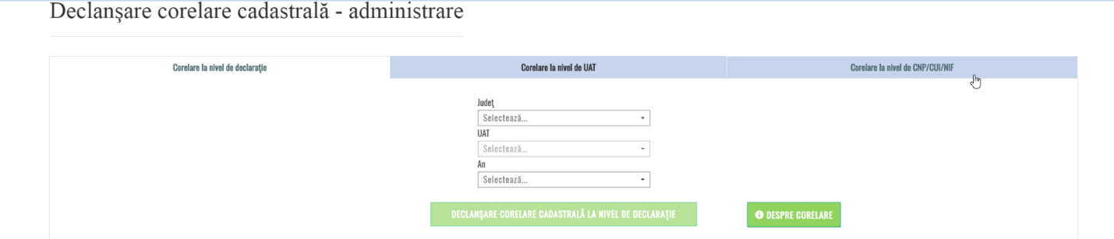
3. Corelare la nivel de declarație – declanșare
Utilizatorul “Operator RAN corelare” selectează județul, UAT-ul și anul pentru care dorește să pornească procesul de corelare și accesează butonul:
Utilizatorul “Operator UAT corelare” selectează anul pentru care dorește să pornească procesul de corelare și accesează butonul:

Slide 7
3. Corelare la nivel de declarație – declanșare
Utilizatorul consultă stadiul procesului de corelare în jurnalul de rezultate.
Procesele de corelare la nivel de declarație pornite manual la comanda utilizatorului sunt cele care au tipul „UAT_DECLARATII” în jurnalul de rezultate.
Procesele de corelare la nivel de declarație pornite automat sunt marcate cu tipul “DECLARATIE”.
Procesele de corelare încă nefinalizate sunt afișate cu starea „Pornit”;
La finalizarea cu succes a procesului de corelare, acesta este afișat cu starea „Finalizat”;
Dacă procesul de corelare nu se finalizează cu succes, acest lucru este semnalat prin starea „Eșuat” sau “Întrerupt”.

Slide 8
3. Corelare la nivel de declarație – vizualizare rezultate
Pentru a vizualiza rezultatele procesului de corelare, utilizatorul accesează opțiunea “Afiseaza rezultat” pe o declarație pentru care corelarea s-a finalizat cu succes (sau pentru toate).

Slide 9
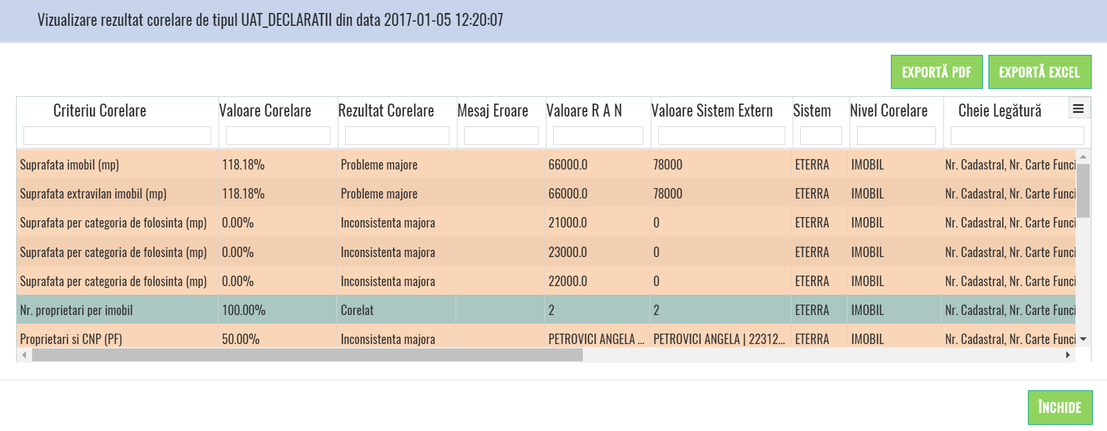
3. Corelare la nivel de declarație – vizualizare rezultate
La accesarea opțiunii “Afiseaza rezultat” se deschide tabelul care conține procentele de corelare calculate de sistem pentru regulile de corelare la nivel de declarație (pentru declarația selectată – sau pentru toate declarațiile din cadrul UAT)

Slide 10
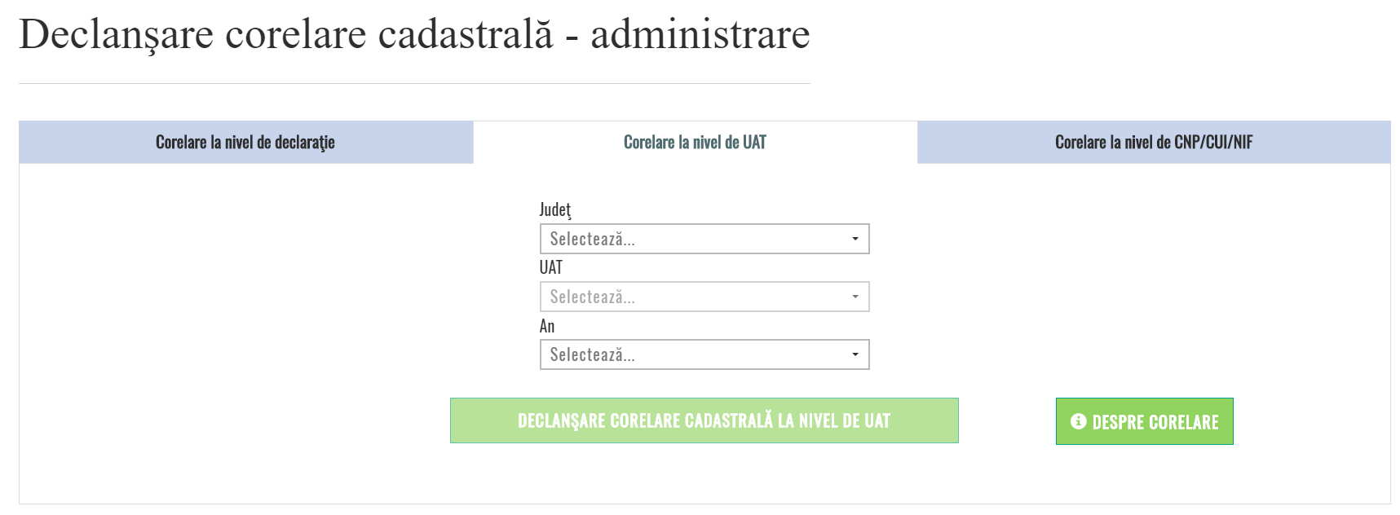
4. Corelare la nivel de UAT– declanșare
Utilizatorul “Operator RAN corelare” selectează județul, UAT-ul și anul pentru care dorește să pornească procesul de corelare și accesează butonul:
Utilizatorul “Operator UAT corelare” selectează anul pentru care dorește să pornească procesul de corelare și accesează butonul:

Slide 11
4. Corelare la nivel de UAT– declanșare
Utilizatorul consultă stadiul procesului de corelare în jurnalul de rezultate.
Procesele de corelare la nivel de UAT sunt cele care au tipul „UAT” în jurnalul de rezultate.

Slide 12
4. Corelare la nivel de UAT– vizualizare rezultate
Pentru a vizualiza rezultatele corelării la nivel de UAT, utilizatorul accesează opțiunea “Acceseaza rezultat” pentru procesul de corelare la nivel de UAT, finalizat cu succes:

Slide 13
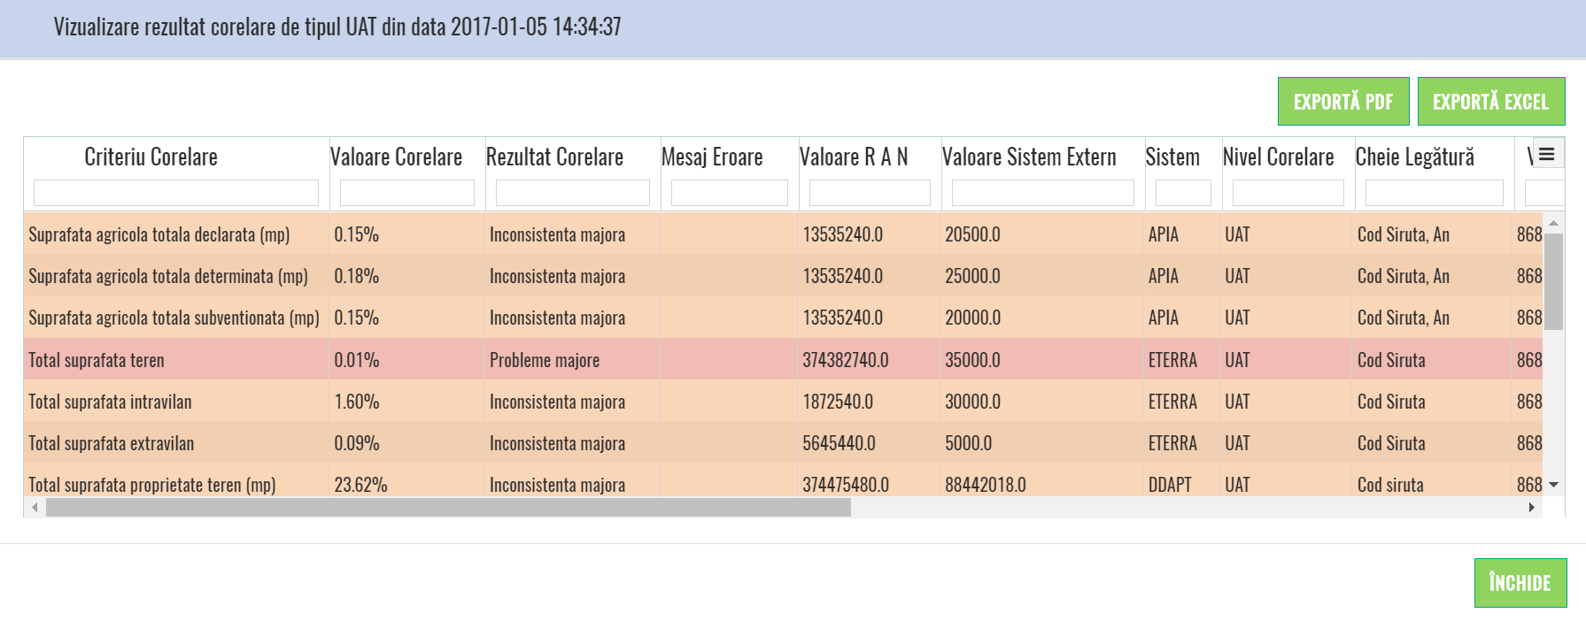
4. Corelare la nivel de UAT– vizualizare rezultate
La accesarea opțiunii “Afiseaza rezultat” se deschide tabelul care conține procentele de corelare calculate de sistem pentru regulile de corelare la nivel de UAT.

Slide 14
5. Corelare la nivel de CNP/CUI/NIF – declanșare
Utilizatorul “Operator RAN corelare” introduce un CNP, CUI sau NIF și selectează anul pentru care dorește să pornească procesul de corelare, după care accesează butonul:

Slide 15
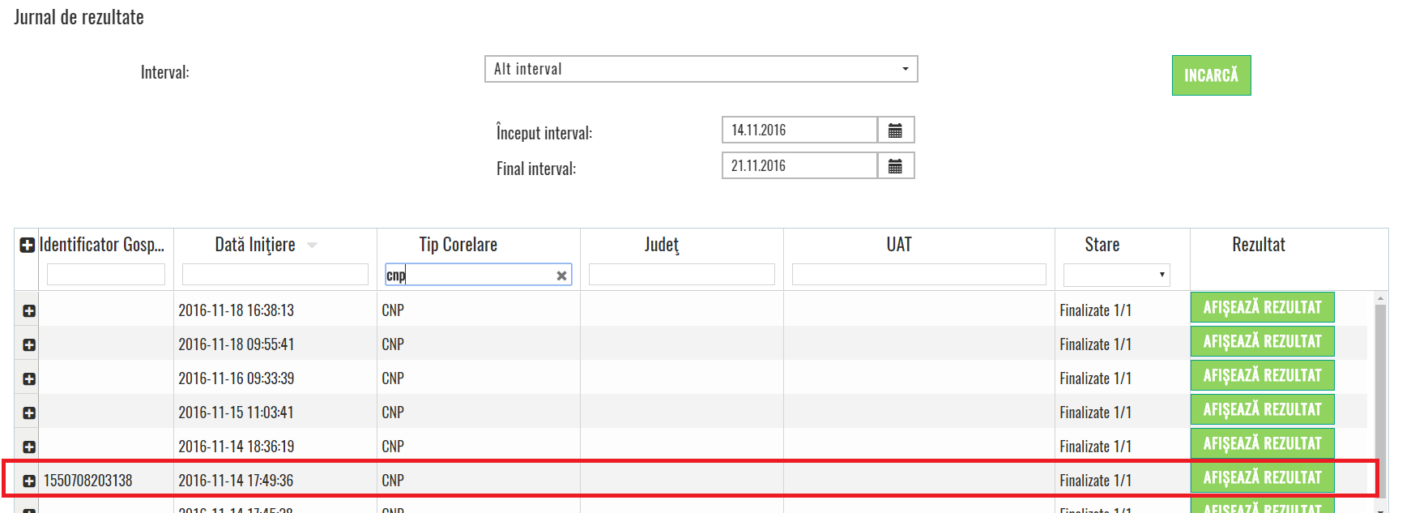
5. Corelare la nivel de CNP/CUI/NIF – declanșare
Utilizatorul consultă stadiul procesului de corelare în jurnalul de rezultate.
Procesele de corelare la nivel de CNP/CUI sunt cele care au tipul „CNP”sau “CUI” în jurnalul de rezultate.

Slide 16
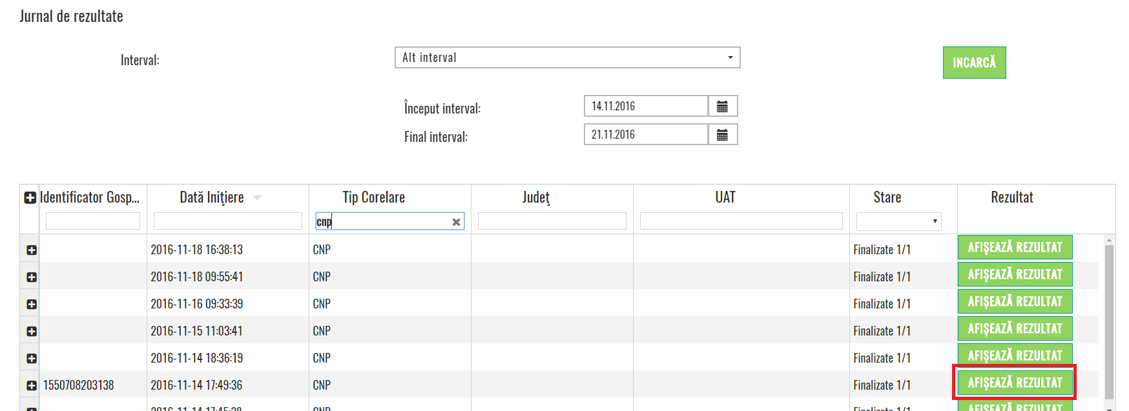
5. Corelare la nivel de CNP/CUI/NIF – vizualizare rezultate
Pentru a vizualiza rezultatele corelării la nivel de CNP/CUI/NIF, utilizatorul accesează opțiunea “Acceseaza rezultat” pentru procesul de corelare finalizat cu succes:

Slide 17
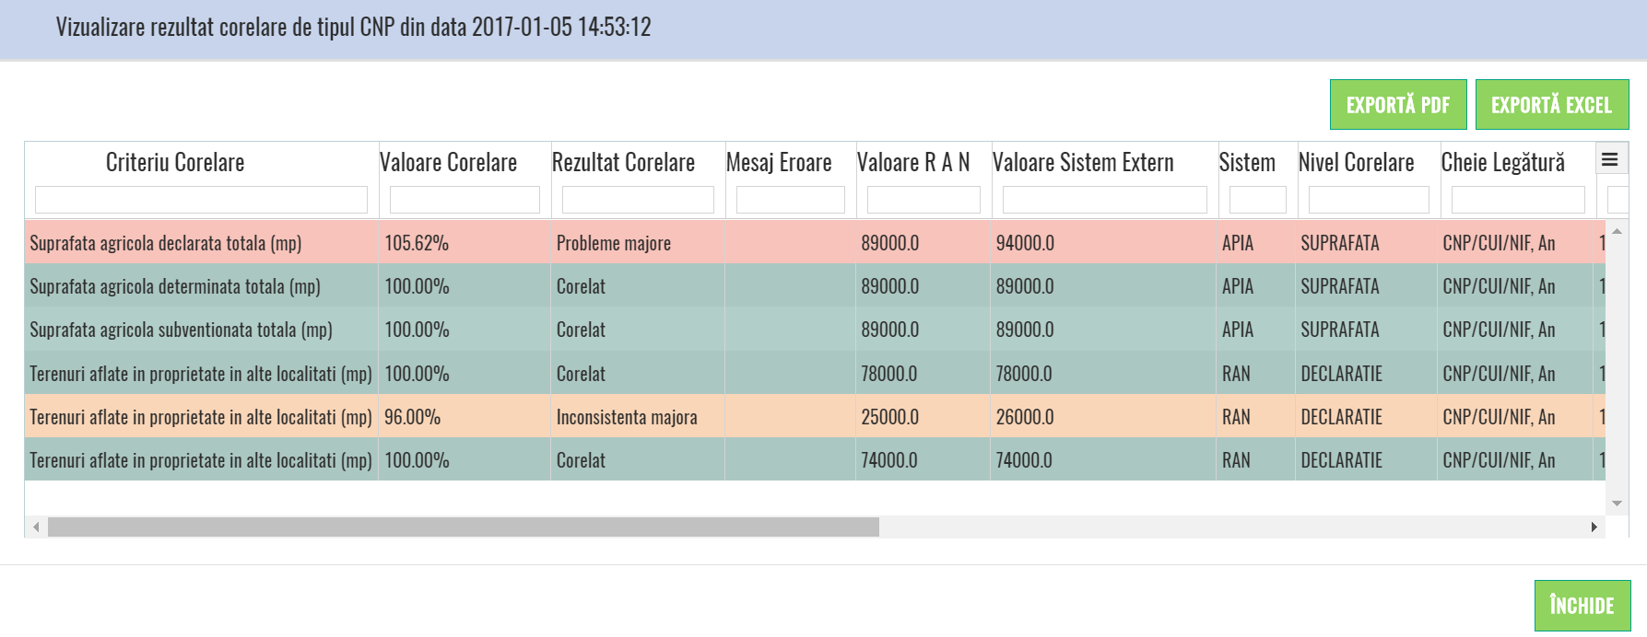
5. Corelare la nivel de CNP/CUI/NIF – vizualizare rezultate
La accesarea opțiunii “Afiseaza rezultat” se deschide tabelul care conține procentele de corelare calculate de sistem pentru regulile de corelare la nivel de CNP/CUI/NIF.

Slide 18
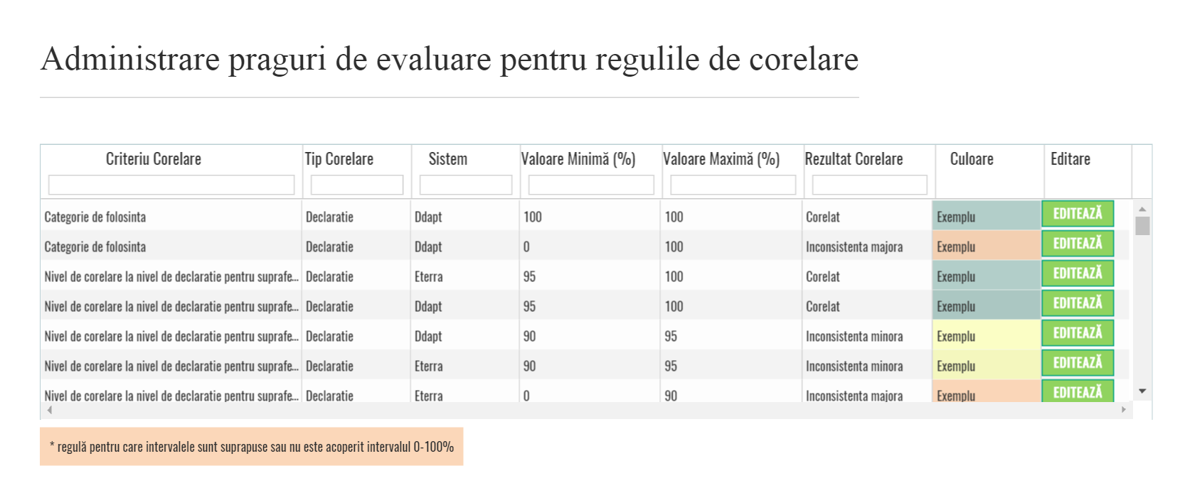
6. Administrare praguri de evaluare a regulilor de corelare
Prin interfața “Administrare praguri de evaluare pentru regulile de corelare”, utilizatorul “Administrator RAN corelare” are acces la toate regulile de corelare utilizate în corelare, în format tabelar.

Slide 19
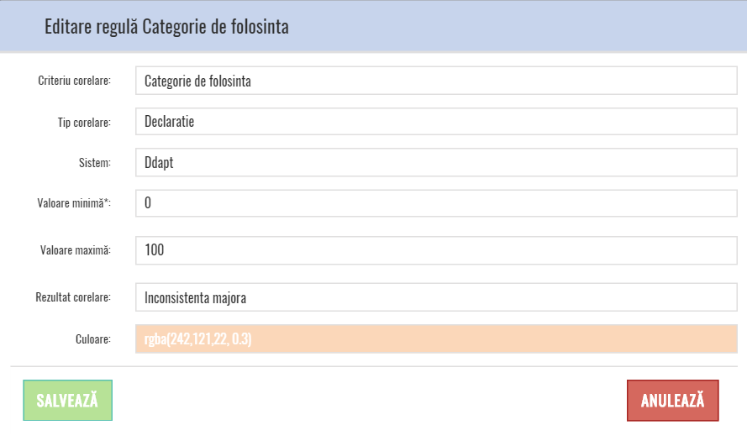
6. Administrare praguri de evaluare a regulilor de corelare
Utilizatorul “Administrator RAN corelare” are posibilitatea de a modifica următoarele praguri de evaluare a regulilor de corelare:
Valoarea minimă și maximă a procentului de corelare
Interpretarea text a rezultatului de corelare (Rezultat corelare)
Culoarea aferentă pragului de evaluare

Slide 20
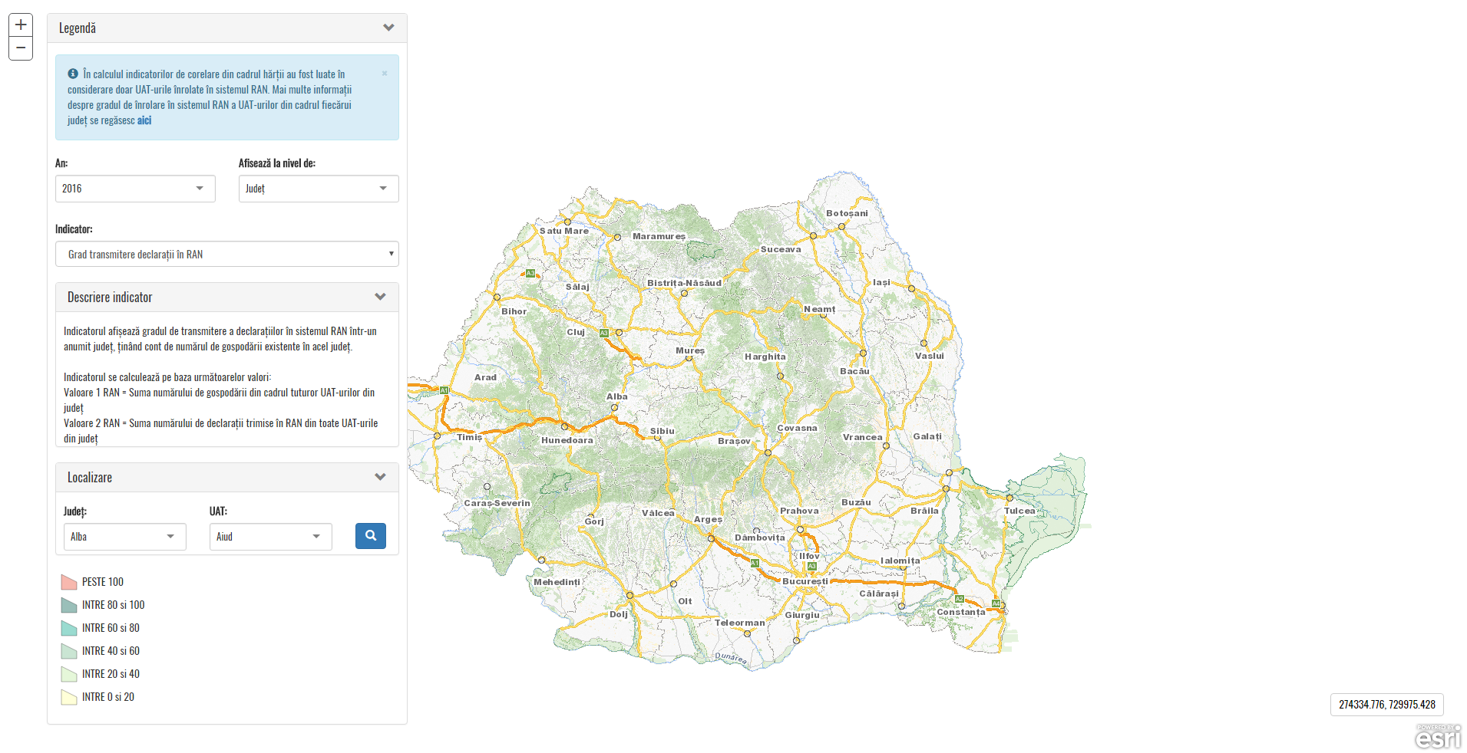
7. Vizualizare indicatori de corelare pe harta statistică
Utilizatorii neautentificați pot vizualiza indicatorii de corelare pe harta statistică disponibilă în portalul public RAN.

Slide 21
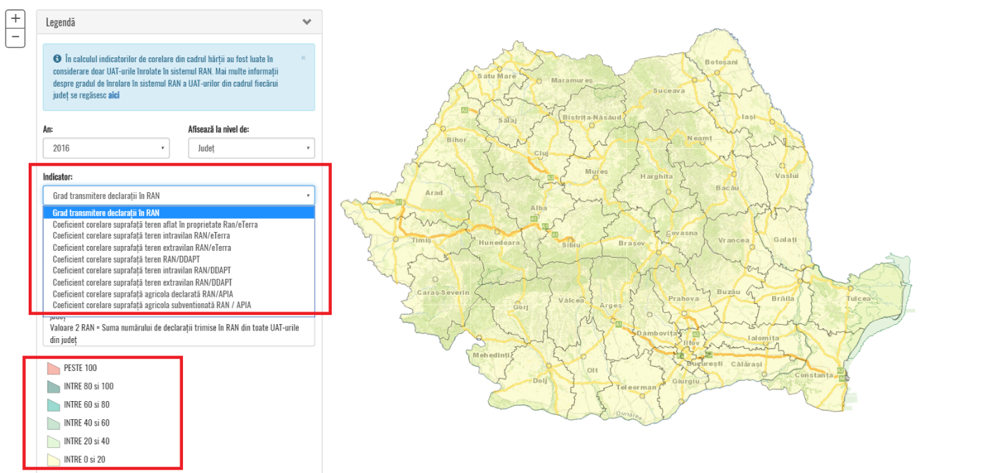
7. Vizualizare indicatori de corelare pe harta statistică
Utilizatorul selectează anul, nivelul de afișare (județ sau UAT) și indicatorul dorit. Harta se reactualizează și se colorează conform valorii indicatorului față de legendă.

Slide 22
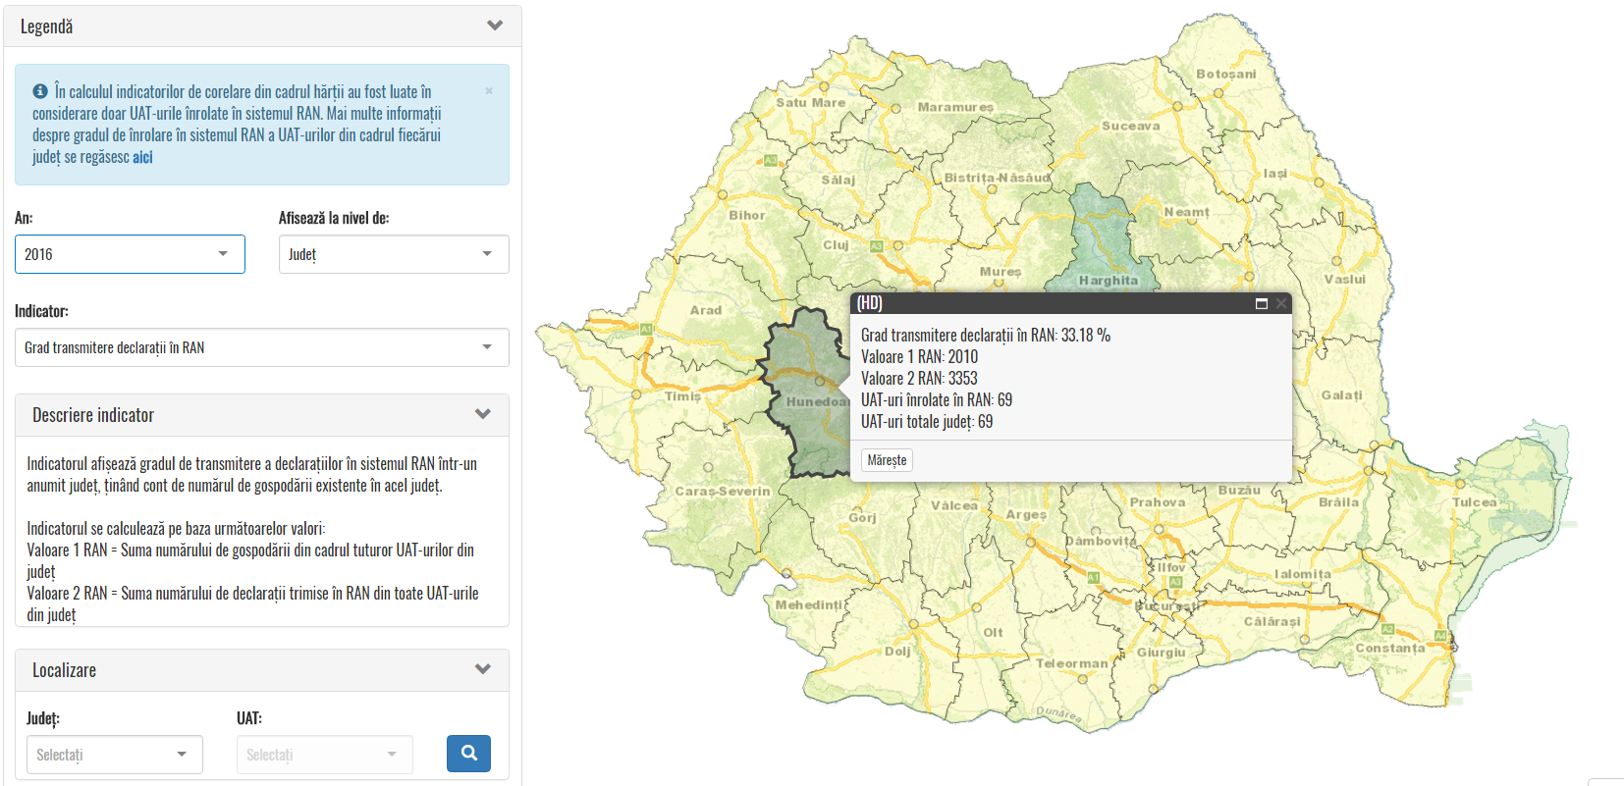
7. Vizualizare indicatori de corelare pe harta statistică
Utilizatorul dă click pe un element de geometrie al hărții (un UAT sau județ), iar aplicația afișează un pop-up cu informațiile sintetice aferente geometriei și indicatorului.

Slide 23
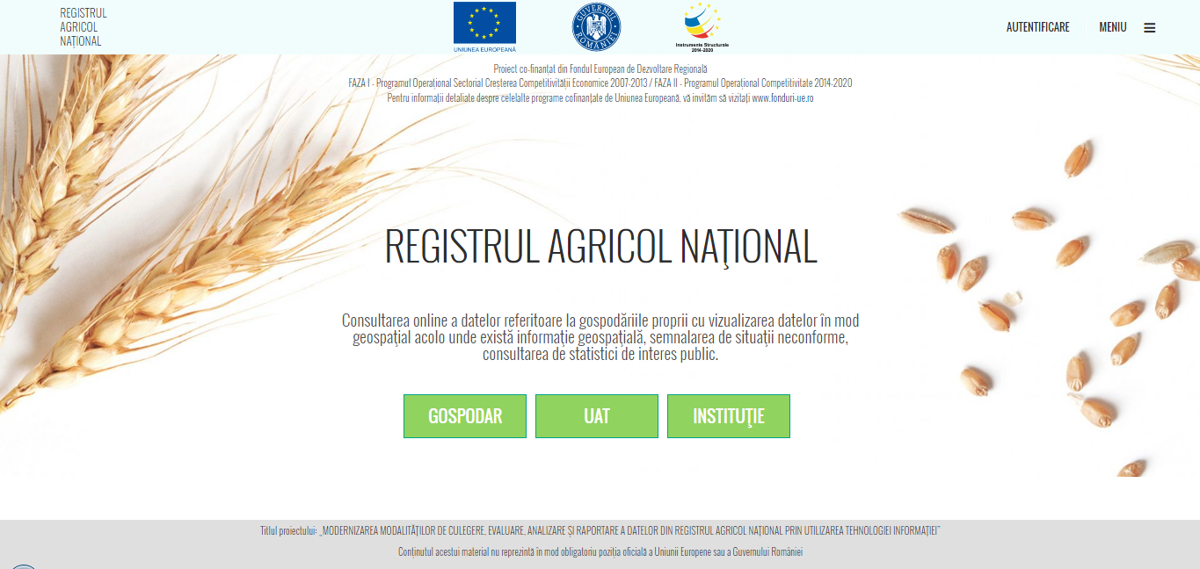
Întrebări și răspunsuri
?

